Slide 1
Отчет о работе
Главного врача
ГБУЗ «ДГП №23 ДЗМ»
А.А. Кабуловой за 2022 год

Slide 2
Основные показатели
План
320
посещений
в смену по данным ЕМИАС
Факт
264
посещений
в смену по данным ЕМИАС
Мощность
Неорганизованные - 1349
Организованные - 8551
Прикрепленное население
Численность прикрепленного населения
9900
человек

Slide 3
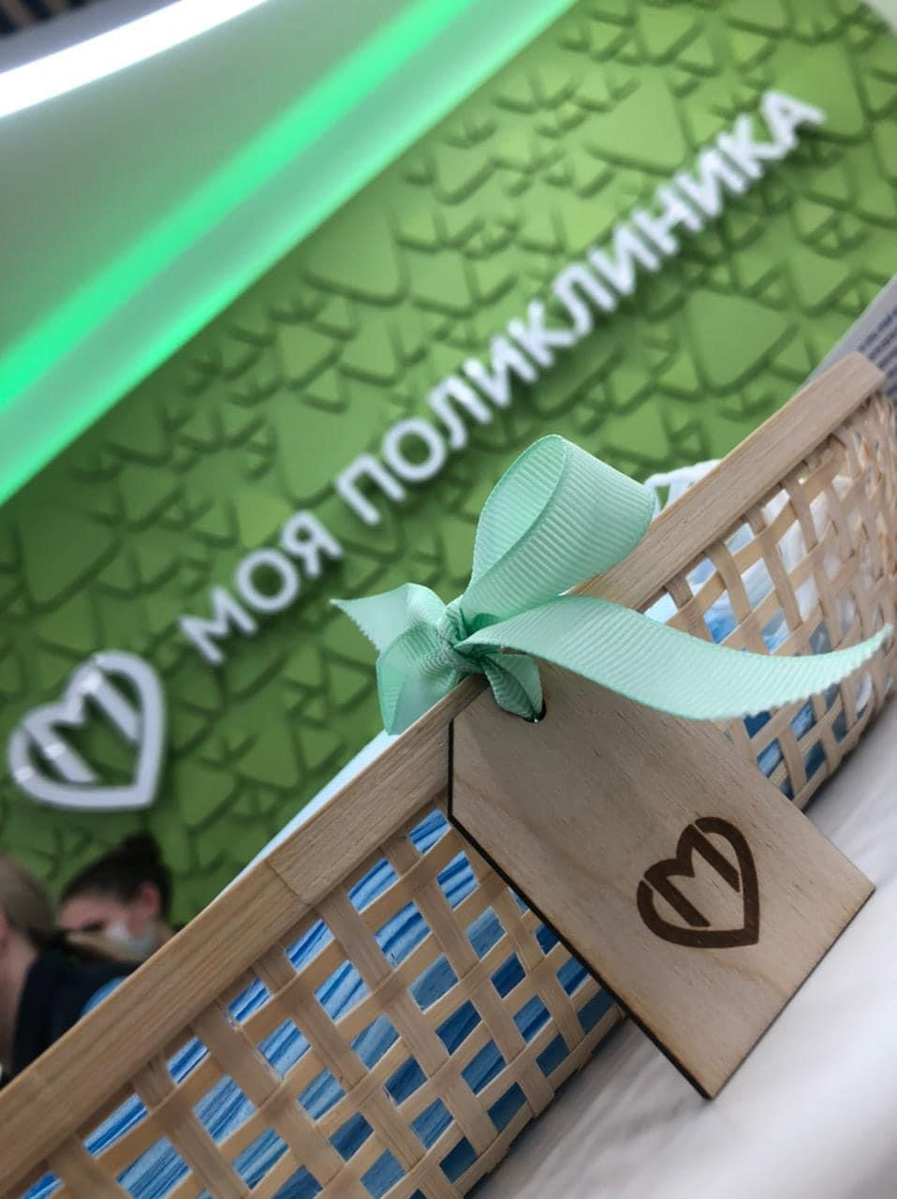
Структурные подразделения
Одно педиатрическое отделение по оказанию медицинской помощи детям по территориальному принципу (9 педиатрических участков);
Отделение оказания медицинской помощи несовершеннолетним в образовательных организациях,
Кабинеты функциональной диагностики (ЭКГ, Холтер-ЭКГ, СМАД);
Кабинеты ультразвуковой диагностики (УЗИ, УЗДГ, УЗДС- ультразвуковой диагностики сосудов);
Кабинет физиотерапии
Кабинет Здорового ребёнка
Кабинет выписки справок и направлений
Кабинет забора биоматериалов
Кабинет дежурного врача;
Отделение платных услуг;

Slide 4
Доступность медицинской помощи в 2022 году находилась на стабильно высоком уровне
98,2%
средняя доступность педиатров
в 2022 году
99,3%
средняя доступность специалистов
I уровня в 2022 году
Специалисты
II уровня
95%
нормативный
показатель
доступности
Специалисты
I уровня
97,8%
средняя доступность специалистов
II уровня в 2022 году
Педиатры

Slide 5
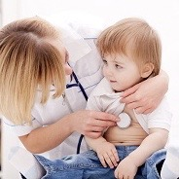
Посещения поликлиники в 2022 году
130240
Всего посещений
Посещения в поликлинике
Посещения на дому
* МО оказывает ОНСП детскому населению

Slide 6
Наблюдение за новорожденными-394

Slide 7
Заболеваемость детей первого года жизни-394
Зарегистировано 1473 заболевания

Slide 8
Состояние здоровья детей от 0 до 14 лет – 8280

Slide 9
Состояние здоровья 14 летних подростков- 538
Зарегистрировано 924 заболевания

Slide 10
Состояние здоровья подростков 15-17 лет –1620
Зарегистрировано 2941 заболеваний

Slide 11
Диспансерная группа- 1163

Slide 12
Дети-инвалиды - 171

Slide 13
Дети-сироты- 28

Slide 14
Профилактические осмотры
План
Факт выполнения
Доля выполнения
9481
9481
100 %

Slide 15
Прививочная работа: грипп, гепатит, корь, краснуха, дифтерия
Вакцинация против гепатита В
Вакцинация против гепатита А
Вакцинация против столбняка
Вакцинация против столбняка
Вакцинация против дифтерии
Вакцинация против краснухи
Вакцинация против кори
Вакцинация против паротита
Вакцинация против полиомиелита
Вакцинация против гриппа
Планы по вакцинации на 2022 год выполнены на
95-99,6%

Slide 16
Повышение комфорта пребывания в поликлинике
С целью исключения неудобств для пациентов:
Нахождения больных в одной зоне со здоровыми
Нехватки посадочных мест для ожидания
Отсутствия информации о движении очереди на прием
Отсутствия контроля за состоянием здоровья пациентов, находящихся в очереди, со стороны медицинского персонала
Организованы зоны комфортного ожидания приема врача
Положительный эффект от организации зон комфортного ожидания:
Разделение потоков здоровых
и болеющих пациентов
Информирование пациентов о движении очереди через информационное табло
Создание достаточного количества посадочных мест для ожидания приема
Визуальный контроль пациентов,
находящихся в очереди

Slide 17
Обращения граждан – 59, из них обоснованных 4

Slide 18
Кадры 2022 года
36,75
ставок всего
14,75
ставок всего
27
ставок всего
За 2022 год было принято на работу 7 сотрудников
11 медицинских работников имеют категорию специалиста
Повышение квалификации прошли 59 сотрудников - 95%

Slide 19
Мероприятия в поликлинике, реализованные в 2022 году
Сохранение доступности медицинской помощи в период переезда в филиал после капитального ремонта и условиях заболевания COVID-19
Повышение комфорта пребывания в условиях заболевания COVID-19
Завершен капитальный
ремонт филиала
Поликлиника оснащена современным оборудованием экспертного класса
Обновлен внешний и внутренний вид здания
Обновлены все коммуникации
Благоустроена территории
Создана дополнительные зоны комфортного пребывания
Организован переезд в выходной день, что не повлияло на доступность оказания медицинской помощи детям
Организована работа врачей –педиатров, дежурного врача и врачей- специалистов с соблюдением противоэпидемических мероприятий
Оперативный мониторинг за заболевшими СОVID-19
Создание зон комфортного ожидания приема дежурного врача, врачей специалистов с соблюдением санитарно-противоэпидемических мероприятий
Проведение термометрии на входе, раздача средств индивидуальной защиты
Размещение санитайзеров и дезаров, проведение постоянной обработки и уборки всех помещений поликлиник

Slide 20
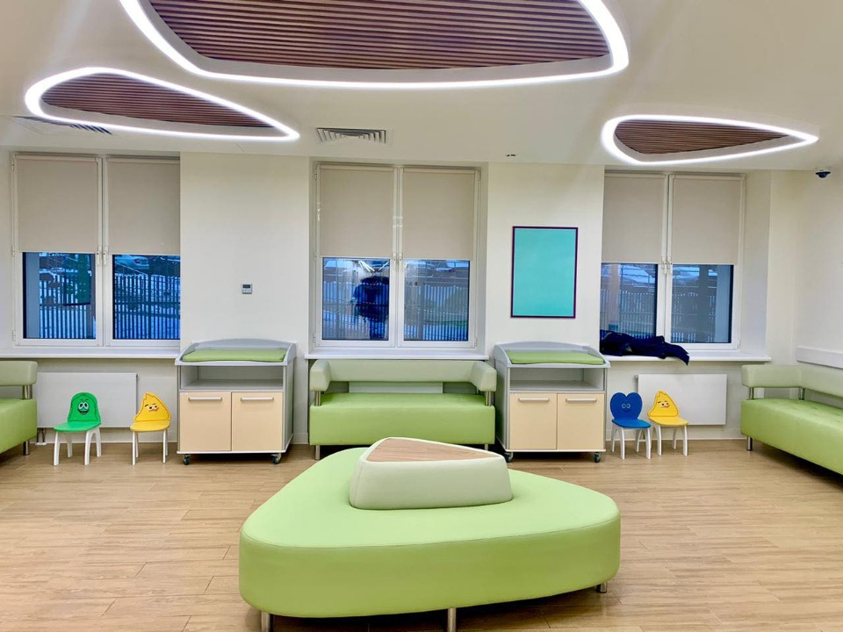
Основные задачи на 2023 год
Сохранить гарантированный объем оказания медицинской помощи детям.
Совершенствование системы контроля за качеством и доступностью медицинской помощи детям.
Поддержание реализации проекта «Московский стандарт» с постоянным усовершенствованием принципов пациентоориентированности сотрудников поликлиники, включая высокое качество общения с пациентами
Дальнейшее укрепление материально-технической базы поликлиники;
Повышение качества профилактической работы, проведение профилактических
осмотров за один визит в поликлинику;
Уделять повышенное внимание диспансеризации детей сирот и детей, оставшихся без попечения родителей, диспансеризации и реабилитации детей-инвалидов;
Продолжить санитарно-просветительную работу с родителями (вопросы грудного вскармливания, рационального питания детей, вакцинопрофилактика, психологический климат в семье, формирование здорового образа жизни), в том числе в онлайн-режиме.
Соблюдать сроки и объёмы наблюдения за детьми, особенно 1-го года жизни, согласно действующим стандартам.
Проведение 100% ежегодного профилактического осмотра всех детей, прикреплённых к поликлинике. Улучшать качество осмотров детей-инвалидов и детей с хронической патологией, как участковыми педиатрами, так и специалистами.
Продолжить работу с детьми из социально неблагополучных семей.
Постоянное повышение квалификации сотрудников.

Slide 21
Спасибо за внимание!

